Slide 1


IEP NUEVO PITÁGORAS
martes 05 de mayo del 2020
CURSO: COMUNICACIÓN
GRADO: 5TO DE PRIMARIA
PROFESORA: FANY SÁNCHEZ OVALLE
TEMA: MENSAJES IMPLÍCITOS

Slide 2
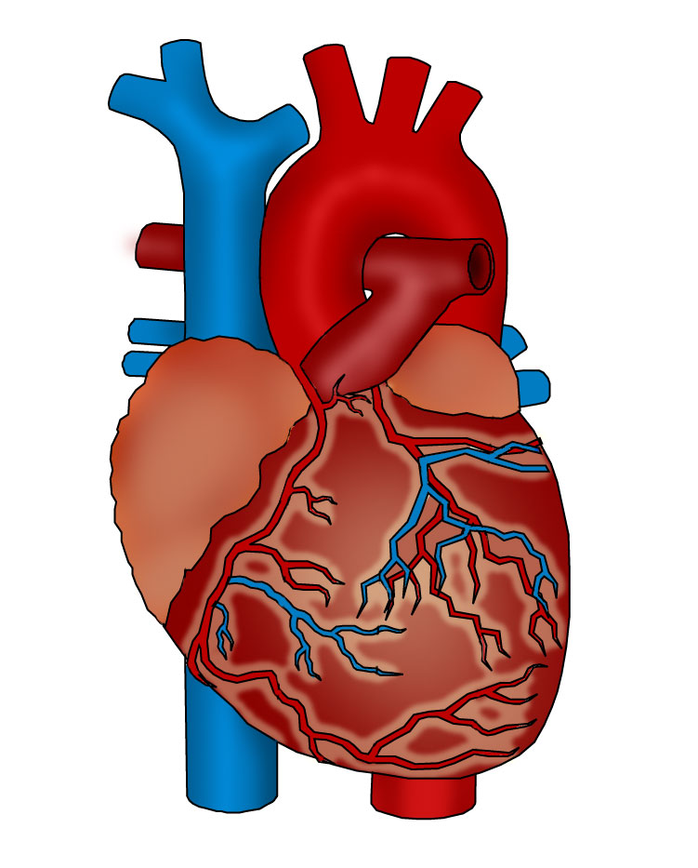
MENSAJES IMPLÍCITOS
SEMÁNTICA: Parte de la lingüística que estudia el significado de las palabras.
Las palabras del lenguaje humano poseen dos tipos de significado: El denotativo y el connotativo.
1. DENOTATIVO. Es el que usa la palabra acorde a la realidad. Este lenguaje contiene significado objetivo de una palabra. Tiene una sola interpretación. Su significado se obtiene del diccionario.
Ejemplo:
El corazón es el órgano principal del cuerpo.

Slide 3
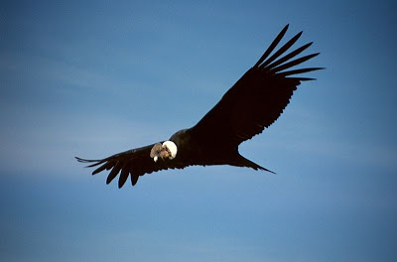

MENSAJES IMPLÍCITOS
Los cóndores vuelan a gran altura.
2. CONNOTATIVO Es el significado subjetivo de una palabra. Es el que se emplea de forma figurada, contiene significado personal e individual. No se encuentra en el diccionario. Se usa en la literatura, cine o publicidad.
Ejemplo:
Te doy mi corazón.

Slide 4

MENSAJES IMPLÍCITOS
¡Vuela, antes que sea tarde.!
Ejercicios: Escribe el tipo de significado en las siguientes oraciones:
a) Era muy gracioso, me hizo morir de la risa : _______________________
b) Estaba demasiado grave, iba a morir: ________________________
c) Mis alumnos son unos tigres en lenguaje: _________________________
d) El corazón del anciano dejó de latir: ________________________
e) Le atrapó con las manos en la masa: ___________________________

